Slide 1
한글의 형태소 분포 분석을 통한 글의 종류 결정에 관한 연구
1510 김정환, 1517 이승호

Slide 2
목차
1. 연구 동기
2. 이론적 배경
3. 연구의 목적
4. 연구의 방법/과정
5. 연구 결과
5. 결론, 향후 가능성

Slide 3
연구의 동기
어린왕자 프로젝트로부터 시작

Slide 4
연구의 동기
자연 언어 처리

Slide 5
이론적 배경
konlpy

Slide 6
이론적 배경
tensorflow

Slide 7
이론적 배경
딥 러닝

Slide 8
연구의 목적
번역 프로그램에서 글의 종류에 맞추어 단어 제시하는데 밑바탕이 될 자료 분석

Slide 9
연구 방법
KoNLPy를 이용한 기사의 형태소 비율 정리
정리된 csv파일로 학습 코드 구현

Slide 10
연구 결과
형태소 종류 6개 사용 → train 데이터 : 67.44% , test 데이터 : 85.71%
분석된 모든 형태소 사용 → train 데이터 : 100% , test 데이터 : 95.65%
기사를 세세히 분류 → train 데이터 : 13.33% test 데이터 : 45.45%

Slide 11
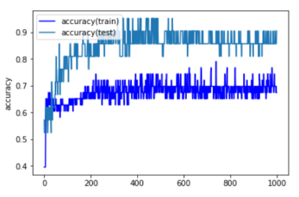
연구 결과
품사 6개 사용시 그래프

Slide 12
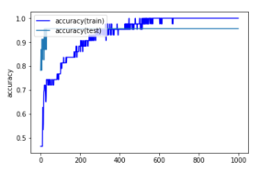
연구 결과
품사 모두 사용시 그래프

Slide 13
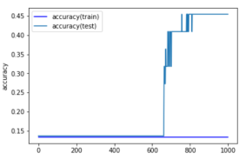
연구 결과
기사 분야 다양 시 그래프

Slide 14
결론
데이터 양을 늘리면 정확도 향상이 예상
분야가 다양하더라도 충분한 데이터 제공 시 분류 가능할 것으로 보임
모든 형태소 사용시 과적합 발생으로 예상 → 불필요 형태소 제거 필요함이 예상

Slide 15
향후 가능성 및 아쉬운 점
단어마다 숫자를 부여하여 말뭉치 만들면 단어 추천 구현에 도움될 것으로 예상
본 실험 → 데이터 부족으로 결과가 충분치는 않음

Slide 16
끝
감사합니다

